Slide 1


Taýýarlan: Ulaglar fakultetiniň Awtomobiller we awtomobil hojalygy hünäriniň 1-nji ýyl talyplary
Kabul eden: uly mugallym Aýnazarowa Oguljan

Slide 2
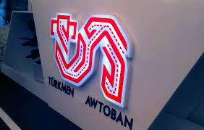
Tema: Türkmen Awtoban.

Slide 3
Uzynlygy 600 kilometre barabar bolan Aşgabat – Türkmenabat awtomobil ýolunyň gurluşynyň 2019-nji ýylyň 24-nji ýanwarynda badalga berildi. Onyň işe girizilmegi ýurdumyzyň ýol ulgamynyň geçirjilik ukybyny, logistik hyzmatlaryň hilini ep –esli ýokarlandyrmaga, halkara üstaşyr ulag düzümini hem-de döwletara söwda-ykdysady gatnaşyklary giňeltmäge mümkinçilik berer.

Slide 4
Ýokary tizlikli Aşgabat- Türkmenistan awtomobil ýoluny TSTB-niň agzalary telekeçilik düzümlerinden we beýleki ömekçi potratçy guramalardan ybara ,,Türkmen Awtoban’’ ýapyk paýdarlar jemgyýeti gurýar.
Türkmenistanyň Prezidentiniň Kararyna laýyklykda strategiýa taýdan möhüm ýokary tizlikli ýol 2019-njy ýylyň ýanwaryndan 2023-nji ýylyň dekabry aralygynda üç tapgyrda; Aşgabat- Tejen bölegi 2020-nji ýylyň dekabrnda Tejen-Mary aralygy- 2022-nji ýylyň dekabrnda, Mary Türkmenabat bölegi -2023-nji ýylyň dekabrna gurlar.

Slide 5
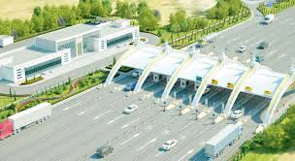

Slide 6
Ýolyň ugrynda utgaşdyrylan töleg terminalllary, ululy-kiçili köprüleriň onlarçasy, şol sanda demir ýollardan, beýleki ýollaryň kesişýän ýerlerinden geçýän, sil akymy ugurlaryň, Murgap we Garagum derýalarynyň üstünden köprüler gurlar. Tizligi ýokarlandyrmak ýada peseltmek üçün sürüjüler ýörüte zolaklar geçerler. Mundan başgada, awtobanyň ugrynda ýokary tizlikli ýol ilatly ýerler bilen birleşdirýän turba görnüşli ýolaýrytlary gurmak göz öňünde tutulýar.

Slide 7
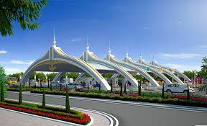

Slide 8
Ýolyň ugryndaky ýokary dünýä ölçeglerine laýyklykda wideogözegçili ulgamlary we beýleki ýörüte enjamlar bilen üpjün edilen tehniki merkezleriň birnäçesi, ýol gözegçilik gullygynyň nokatlary, awtoulaglara tehniki hyzmat nokatlary, hyzmatlar gulluklary bolar. Ýolyň iki tarapynda bellenilen ýerlerde dükanlar, myhmanhanalar we kafeler, ýapyk we açyk awtoduralgalar, ýangyç guýýan beketler, beýleki degişli binalar ýerleşer.

Slide 9
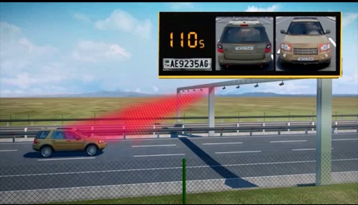

Slide 10
Ýolyň ugrynda heläkçilik ýagdaýlar üçin aragatnaşyk nokatlary otyrdylar, şeýle hem sürüjiler şol wagtyň özünde howanyň ýagdaýy barada maglumat alyp bilerler. Telekeçiler ýüklerini daşaýan ulaglara gözegçilik gözegçilik ulgamlary (belentligi ölçeýän ýörüte enjamlar, ulaglaryň okuna düşýän agramy awtomtik usulda ölçeýän we ş. m enjamlar ) işlediler.

Slide 11
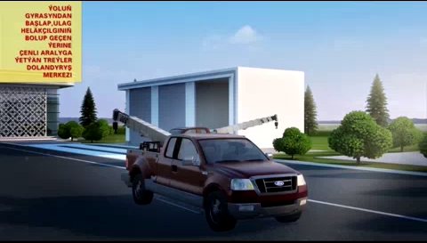

Slide 12
Ýol hereketiniň howpsuzlygyny üpjün etmek maksady bilen türkmen hünärmenleri bu ulgamdaky öňdebaryjy dünýä usullaryny öwrenýärler. Ýol- ulag hadysalaryny we olaryň agyr netijelerini azaltmaga niýetlenen Vision Zero programmasy şolaryň biridir.

Slide 13
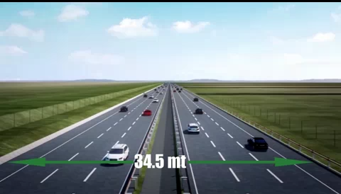

Slide 14
Awtomobil ýoly bir ugurda üç ulag zolakly we bir ätiýaçlyk zolakly iki ugurda jemi sekiz zolakly bolup, onyň umumy ini 34,5 metr barabar bolar. Awtoban Aşgabat- Daşoguz awtomobil ýolunyň 24-nnji kilometr başlanar. Bu ýerde elektron töleglerini hem göz öňünde tutýan töleg merkezleri, ýol gözegçilik gullugynyň merkezi bekedi, dynç alyş meýdançasy ýerleşer.

Slide 15
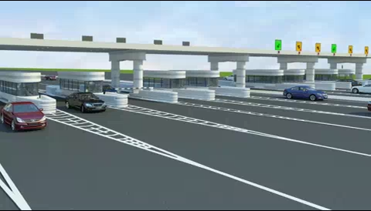

Slide 16
Ýokary tizlikli ýola tehniki hyzmatlar üçin awtomobil hyzmat merkezleriniň üçin awtomobil hyzmat merkezleriniň 10-sy meýilleşdirildi. Ýol hereketi ýörüte ulgam arkaly dolandyrylar. Gurluşygyň meýilnamasyna laýyklykda, awtoban alty hereket zolagyndan ybaratdyr.

Slide 17
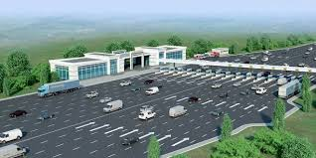

Slide 18
Onuň ýer düşeginiň giňligi 34,5 metr, ýol hereket böleginiň giňligi her tarapda 11,25 metr, hereket zolagynyň giňligi bolsa 3,75 metrdir. Munyň özi dünýäde şeýle desgalara bildirilýän talaplara laýyk gelýär. Ýolyň hereket bölegi biri-birinden ýörüte zolak arkaly bölünipdur. Her ugyrda hereket zolagyna adatdan daşary ýagdaýlar üçin zolak, suwly ganaw hem-de haýwanlaryň we adamlaryň hereket zolagyna çykmagynyň öňüni almak üçin niýetlenen metal germewler sepleşýär.

Slide 19
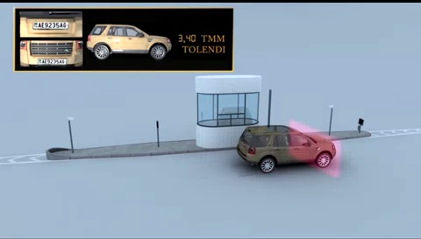

Slide 20
Awtobanyň ugryndaky derýanyň üstünden geçýän köprüleriň 4-si, demir ýolyň üstünden geçýän köprüleriň hem 4-si, beýleki awtomobil ýollarynyň üstünden geçýän köprüleriň 22-si gurlar. Mundan başga-da, jandarlar üçün ýörüte geçelge ýol göz öňünde tutyldy. Şeýle hem pyýada ýolagçylar üçin ýerasty geçelgeleriň 76-sy, suw akabalary, zeýkeşleriň üstünden geçýän küprüler we beýleki desgalar gurlar.

Slide 21
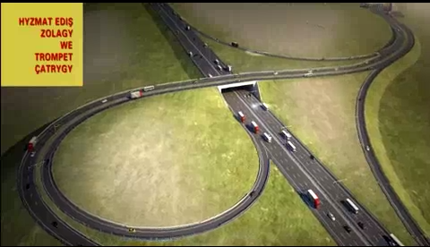

Slide 22
Senagatçylar we telekeçiler birleşmesiniň agzasy ,,Türkmen Awtoban’’ ýapyk görnüşli paýdarlar jemgyýetiniň gurýan bu ýoly hem Bitarap döwletimiziň ulag ulgamynda ähliumumy wezipeleri çözmek üçin tagallalary birleşdirmäge uly ähmiýet berýändigini, ulag diplomatiýasyny üstünlikli ösdürýändigini aýdyň görkezýär.

Slide 23
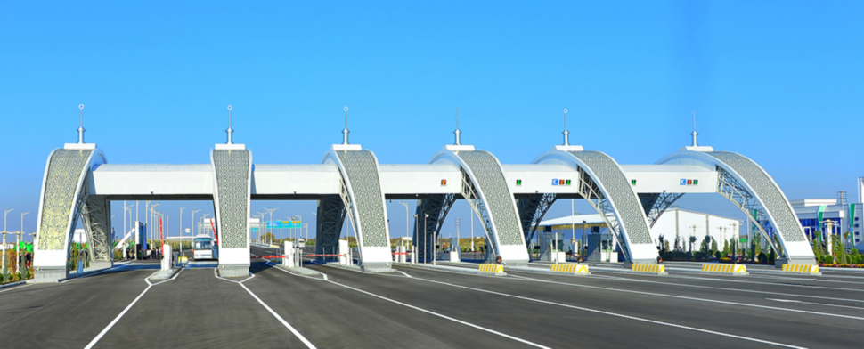

Slide 24
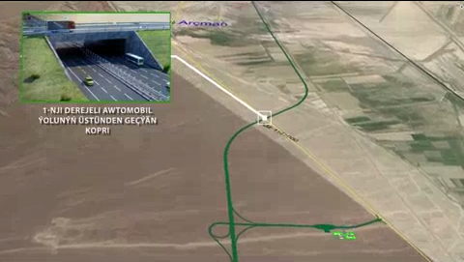

Slide 25
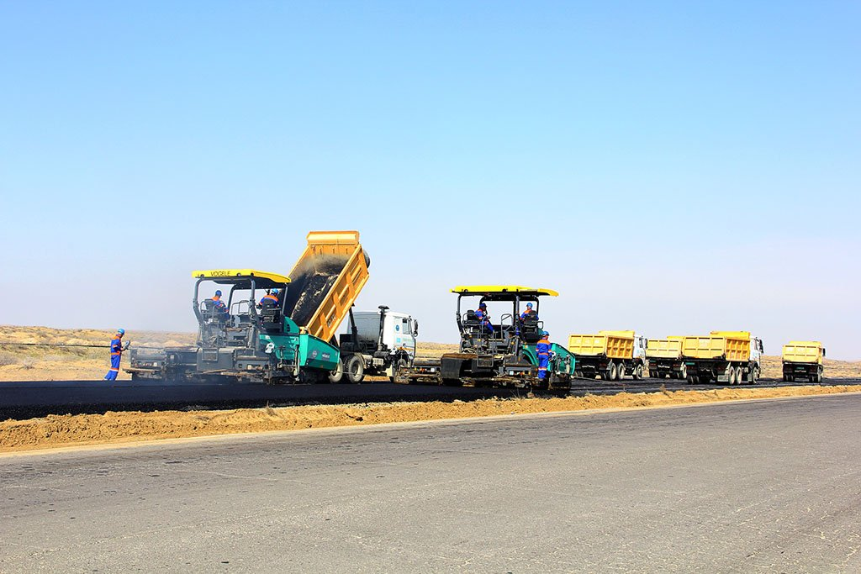

Slide 26
Geljekki ýolyň ilkinji onlarça kilometrlerinde geologik we topografik barlaglar geçirildi. ,,Türkmen Awtoban’’ ÝGPJ-niň potratçylary alymlar, taslamaçylar, Türkmenistanyň pudaklaýyn institutlarynyň we döwlet kärhanalarynyň hünärmenleri bilen hyzmatdaşlykda inženerçilik desgalaryň ýerleşýän ýerleriniň umumy çyzgysyny we ýolyň tehniki aýratynlyklaryny işläp taýýarladylar.

Slide 27
Awstraliýanyň ,,Budget Direçt’’ ätiýaçlandyryş kompaniýasy dünýädäki iň gymmat tölegli ýollaryň reýting-sanawyny yglan etdi.
Bu sanawa görä .Ýer ýüzündäki iň gymmat tölegli ýol Amerikanyň Birleşen Ştatlaryndaky Pensilwaniýa ýoludyr.Maglumatlara görä,bu yoldan ýöremek üçin ulaglaryň sürüjileri 112,91dollar tölemeli bolýar.Uzynlygy 580kilometre barabar bolan ýol Pensilwaniýa Ştatynyň içinde geçýär.

Slide 28
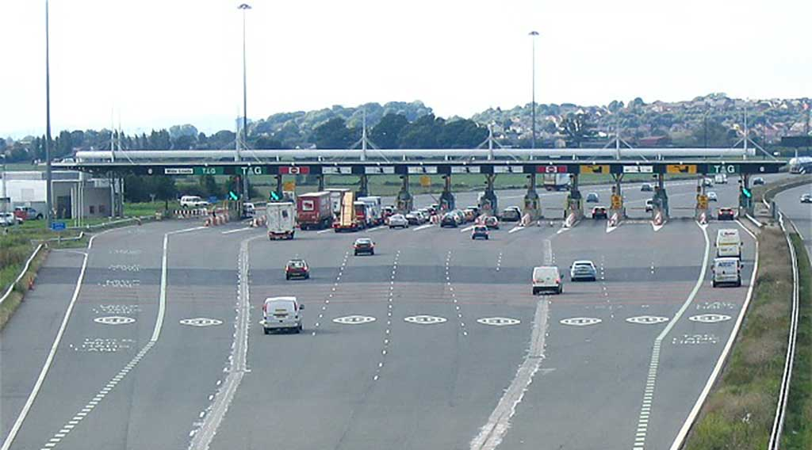

Slide 29
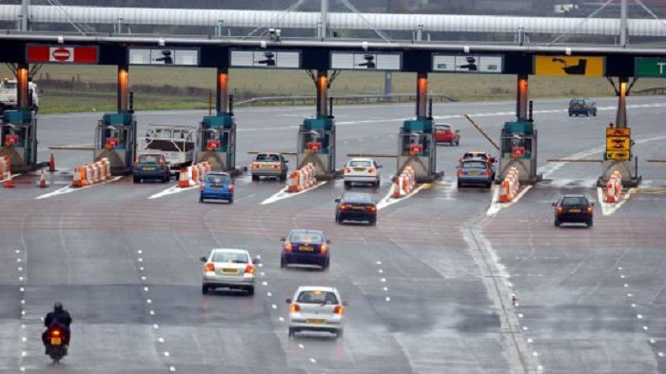

Slide 30
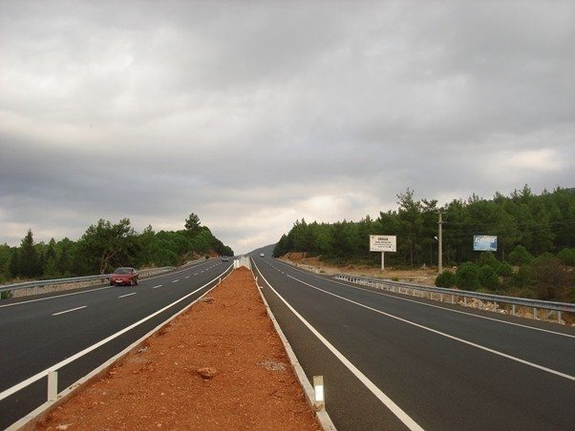

Slide 31
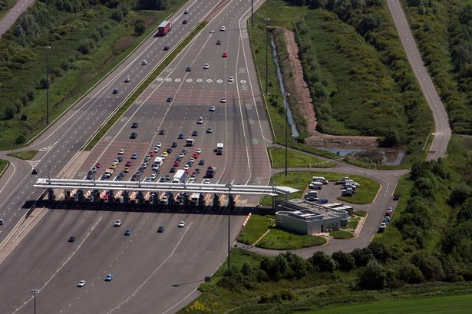

Slide 32
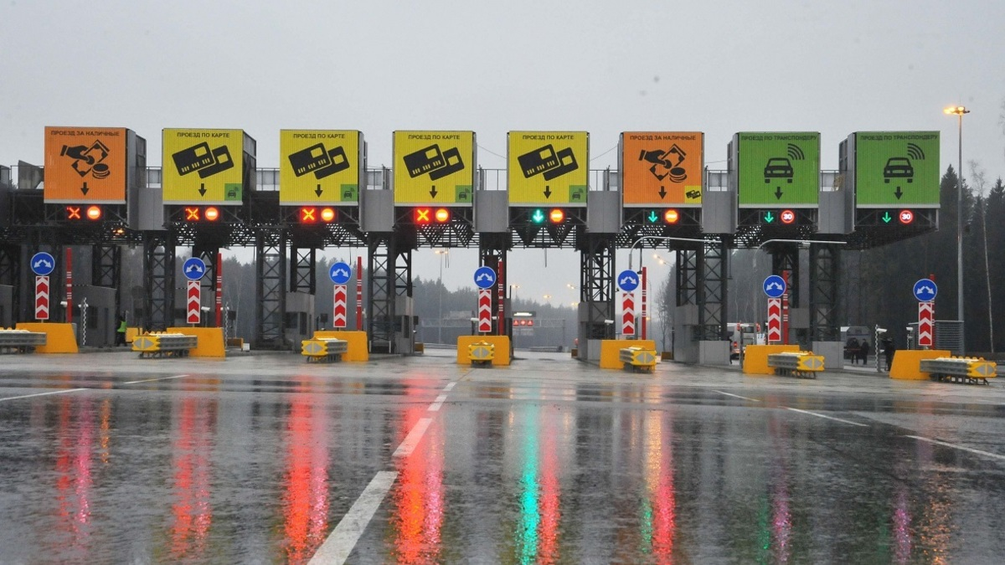

Slide 33
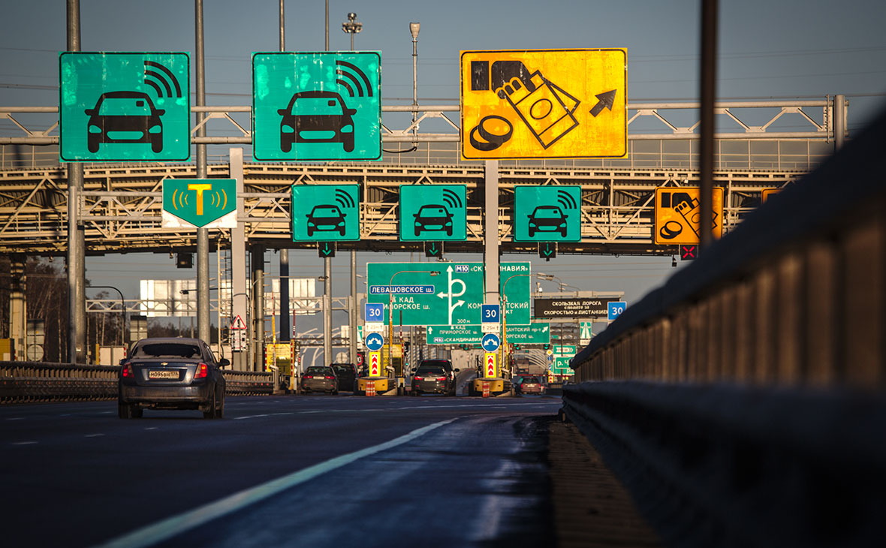

Slide 34
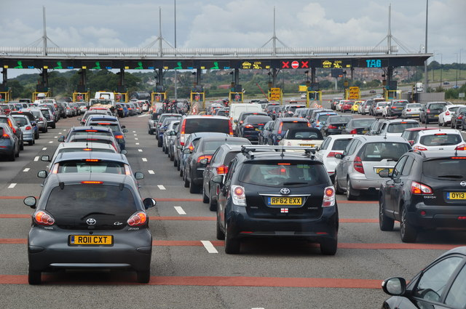

Slide 35
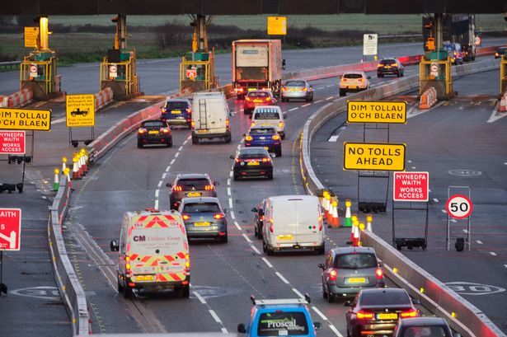

Slide 36
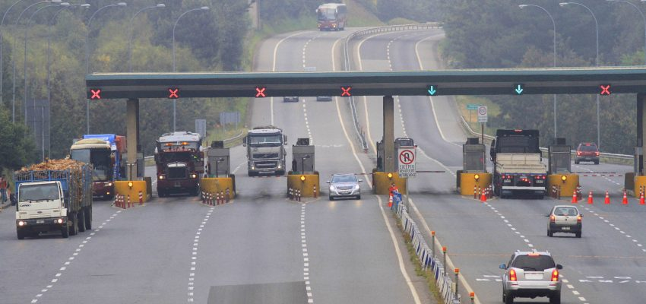

Slide 37
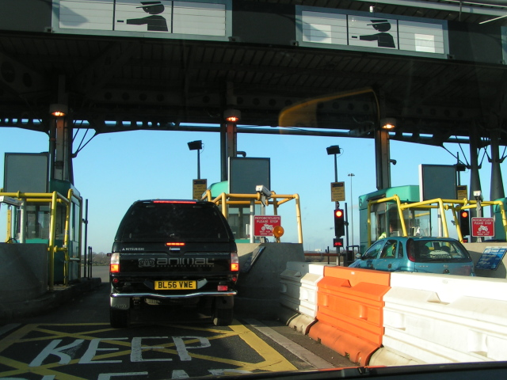

Slide 38
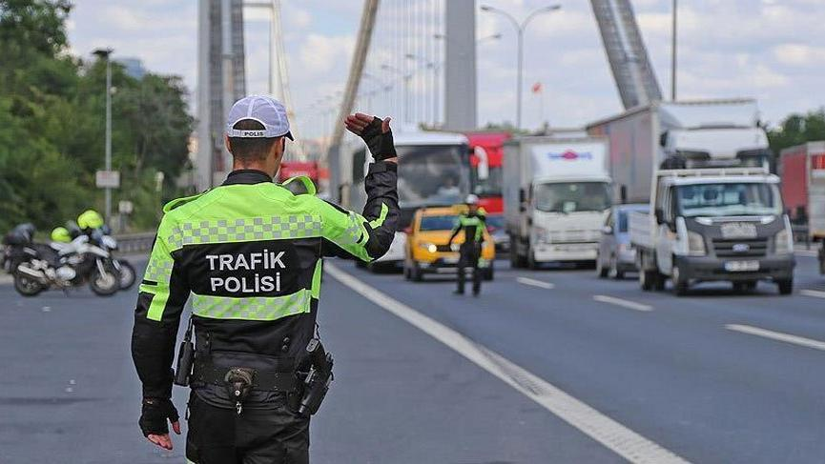

Slide 39
Awstriýadaky Grossglokner ýoly bolsa bu sanawda ikinji orny eýeleýar. Ýöne iki ýoluň bahasynyň arasynda ýer bilen gök ýaly tapawut bar. Awstriýadaky ýoldan ýöremegiň bahasy 45 dollar.

Slide 40
Tölegli ýollaryň ortaça bahasy boýunça Şweýsariýa serişdänil iň köp talap edýän döletdir.Bu ýurtda tölegli ýollaryň ortaça bahasy 26,5 dollar.Ikinji orundaky Awstraliýada munuň üçinji orundaky Farer adalarynda bolsa 16,28 dollar soralýar.

Slide 41
Peýdalanylan edebiýatlar.
1. Biznes Türkmenistan.com
2.Türkmenportal.сom
3. Awtoulag.gov.tm

Slide 42
Üns berip diňläniňiz üçin sagbolyň !

